Slide 1


Nowe kierunki:
Japonia
Tajlandia
OBECNIE: możliwość wyjazdu na praktyki, ale w przyszłości możliwość wyjazdu na wymianę w ramach studiów doktoranckich

Slide 2
Proces kwalifikacji
Zastanawiamy się + Konsultacje
Kurs językowy
Egzamin językowy/certyfikat
Złożenie dokumentów
Posiedzenie komisji
II Etap rekrutacji
formalności

Slide 3
Kryteria rekrutacji:
Rekrutacja odbywa się dwuetapowo. W pierwszym etapie kwalifikowani są wszyscy studenci, którzy poprawnie złożyli wniosek wyjazdowy, wraz z załączoną kserokopią osiągnięć naukowych (max. 80pkt)
Drugi etap rekrutacji stanowi rozmowa kwalifikacyjna (max. 20pkt) przeprowadzona w terminie 14 dni od terminu składania dokumentów
(8 stycznia 2018). Do drugiego etapu rekrutacji kwalifikowanych jest 20 studentów z najlepszym wynikiem pierwszego etapu rekrutacji.

Slide 4
Kryteria rekrutacji, Etap I:
Kwadrat średniej ocen za ostatni semestr
Kwadrat oceny z egzaminu językowego, lub certyfikat z egzaminu na poziomie C1
Publikacje:
5pkt- jest pierwszym autorem co najmniej 1 publikacji z listy z listy filadelfijskiej
z IF – 0,5 punktu, oraz współautorem publikacji z listy MNiSW.
2pkt- jest autorem lub współautorem publikacji z listy MNiSW
prace nagrodzone na sympozjach, kongresach naukowych, konferencjach lub konkursach naukowych
5pkt- szczebel międzynarodowy: co najmniej trzy nagrodzone prace
2pkt- co najmniej jedna nagrodzona praca

Slide 5
aktywna działalność w jednym kole naukowym (potwierdzona przez Opiekuna Koła)– minimum 1 rok – 5pkt
Indywidualny Tok Studiów- 2pkt
Student otrzymuje 1pkt za każdy ukończony rok studiów
Doświadczenie zagraniczne:
5pkt dla osoby, która spędziła co najmniej 6 miesięcy za granicą w ramach studiów lub praktyk na Uniwersytecie Medycznym w Łodzi. (Program Erasmus + lub inne)
2pkt dla osoby, która spędziła co najmniej 2 miesiące za granicą w ramach studiów lub praktyk na Uniwersytecie Medycznym w Łodzi (Program Erasmus + lub inne)
2pkt dla osób działających na rzecz studentów przyjeżdżających z Uczelni Partnerskich
1pkt udokumentowane pełnienie funkcji w Samorządzie Studenckim UM w Łodzi przez rok czasu (sprawowanie funkcji).

Slide 6
Kryteria rekrutacji, Etap II:
Drugi etap rekrutacji stanowi rozmowa kwalifikacyjna (max. 20pkt) przeprowadzona w terminie 14 dni od terminu składania dokumentów
(8 stycznia 2018). Do drugiego etapu rekrutacji kwalifikowanych jest
20 studentów z najlepszym wynikiem pierwszego etapu rekrutacji.
Każdy z 4 członków komisji rekrutacyjnej przyznaje punkty (0-5). Punkty te są sumowane z wynikami uzyskanymi w pierwszym etapie rekrutacji. Na podstawie uzyskanych wyników tworzona jest lista rankingowa. Miejsca w uczelniach partnerskich są rozdzielane zgodnie z preferencją osób, które uzyskały najwyższe wyniki podczas procesu rekrutacji.
Rozmowa kwalifikacyjna jest prowadzona WYŁĄCZNIE w języku angielskim

Slide 7
Japonia: Aichi Medical University
Studenci mają zagwarantowane zakwaterowanie na terenie szpitala
Praktyki trwają 9 tygodni (3 bloki kliniczne po 3 tygodnie)
W dwóch poprzednich edycjach wymiany studenckiej studenci otrzymywali stypendium w wysokości 1000$ USD od Japońskiej Fundacji wspierającej wymiany studentów. Decyzja o przyznaniu finansowania na rok 2017/2018 zapadnie na przełomie kwietnia/maja 2018 roku.

Slide 8
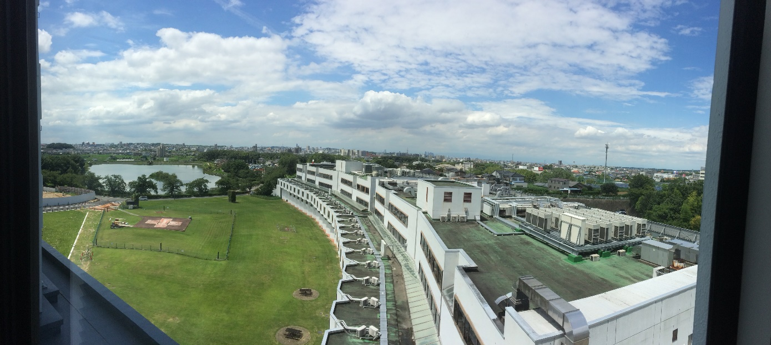
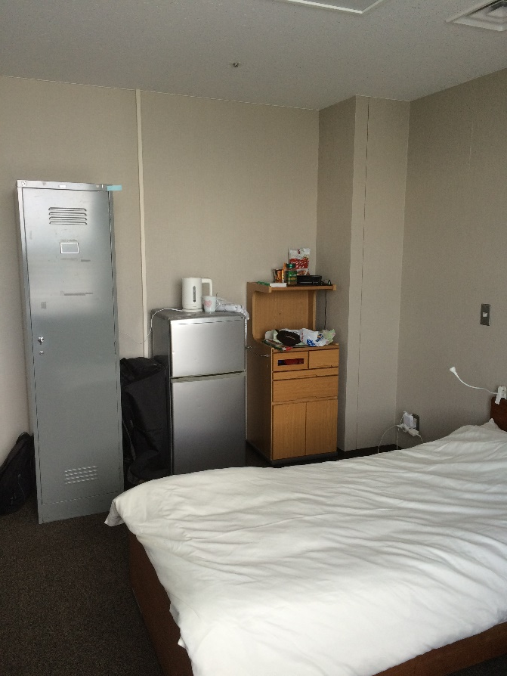
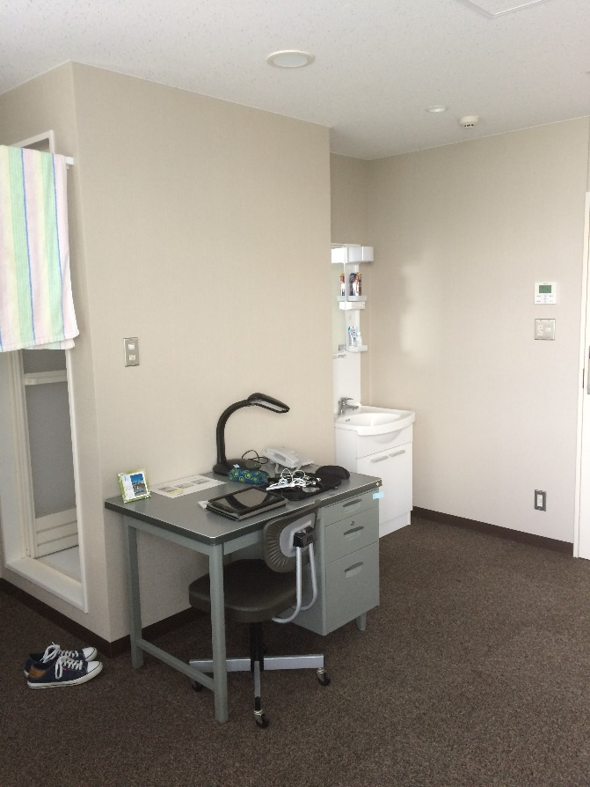
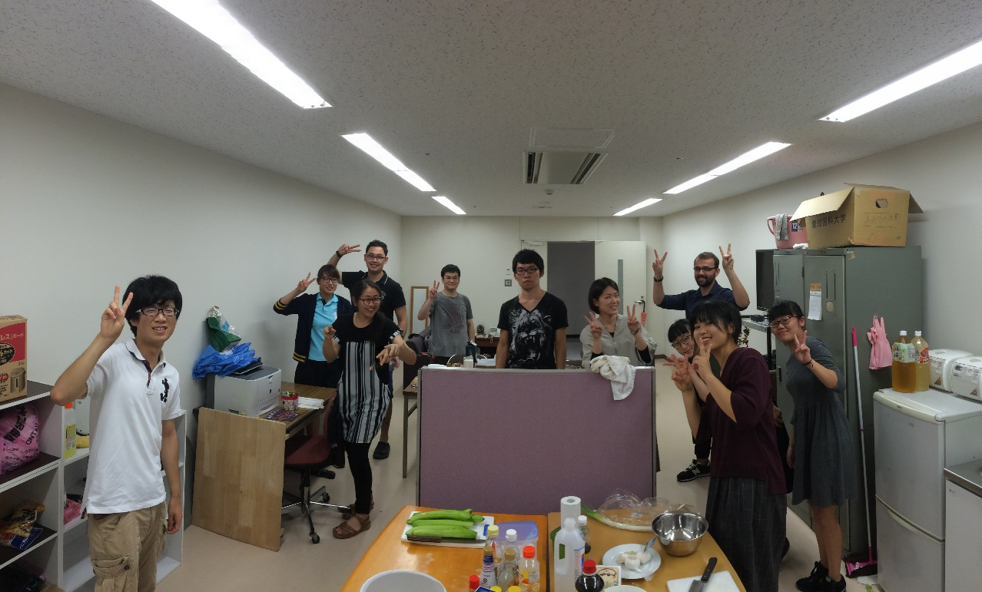

Slide 9
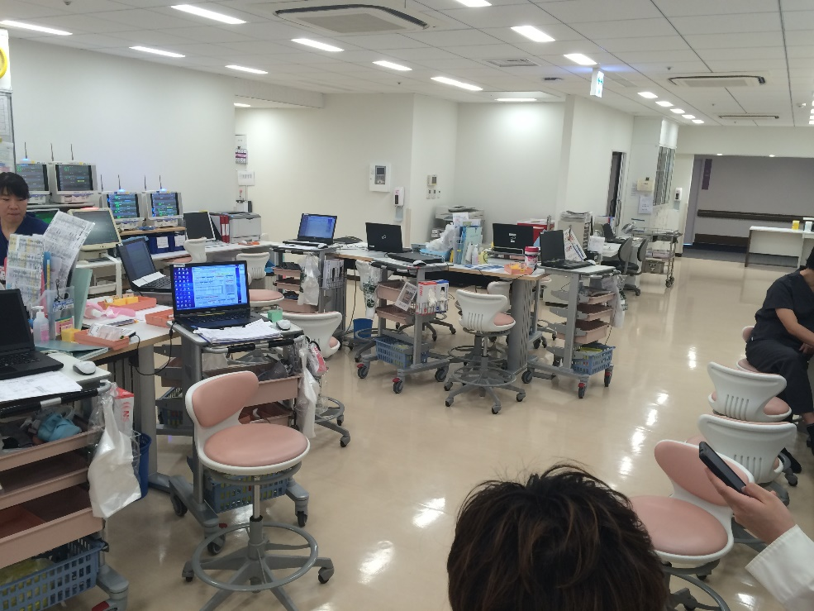
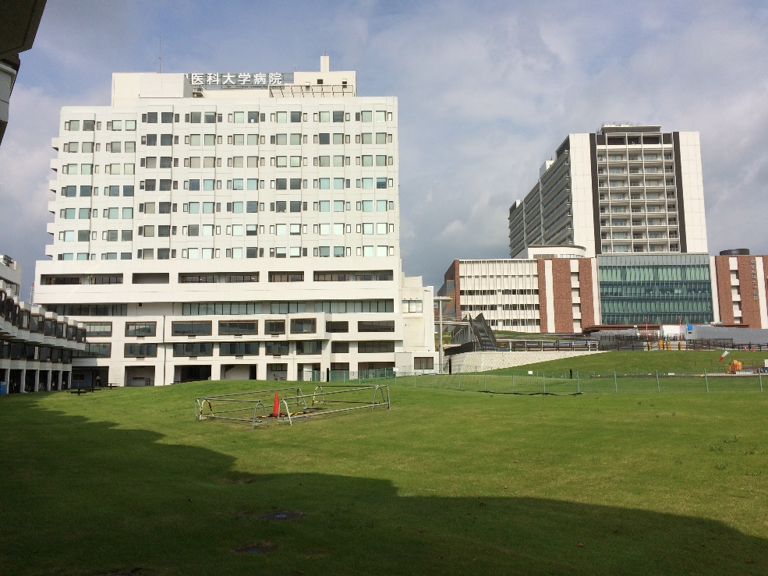

Slide 10
Khon Kaen University
Uniwersytet położony 450km na północy wschód od Bangkoku, około 150km od granicy z Laosem
Transport zdecydowanie lotniczy; samoloty z Bangkoku są regularnie co 2 godziny, czas przelotu około 50 minut, bilety dostępne bezpośrednio na stronie przewoźnika lub za pośrednictwem Uniwersytetu, koszt bilety z bagażem 20kg około 3000 BTH (300zł).
Transport z lotniska do hotelu lub akademików za pośrednictwem pracowników Uniwersytetu, lub studentów działających we współpracy z biurem współpracy zagranicznej Uniwersytetu
BRAK TRANSPORTU MIEJSKIEGO (!!): po mieście przemieszczamy się za pośrednictwem taksówek (WYŁACZNIE Z TAKSOMETREM), tup-tuków,
Miasto Khon Kaen- 3 największe w Tajlandii, około 2 mln mieszkańców w obrębie aglomeracji miejskiej

Slide 11
Uniwersytet Khon Kaen
3 największy Uniwersytet Tajlandii, 3 najlepszy Uniwersytet Tajladii
Uniwersytecki szpital kliniczny zlokalizowany w północnej części miasta, zajmuje jeden z większych obszarów 900ha kampusu (!!), na obszarze którego znajdują się akademiki, sklepy, uniwersytecki zoo, farmy i plantacje, instytuty badawcze
Szpital kliniczny znajduje się w bezpośrednim sąsiedztwie, połączony mostami naziemnymi z instytutem stomatologii, farmacji, pielęgniarstwa oraz biurem współpracy zagranicznej uniwersytetu.
Dziekan Współpracy Zagranicznej prof. Supat Sinawat, kierownik oddziału ginekologii i położnictwa, wykładowca fizjologii człowieka, ekspert leczenia niepłodności
Kierownik Biura Współpracy Zagranicznej: Pawinee Khamlar

Slide 12
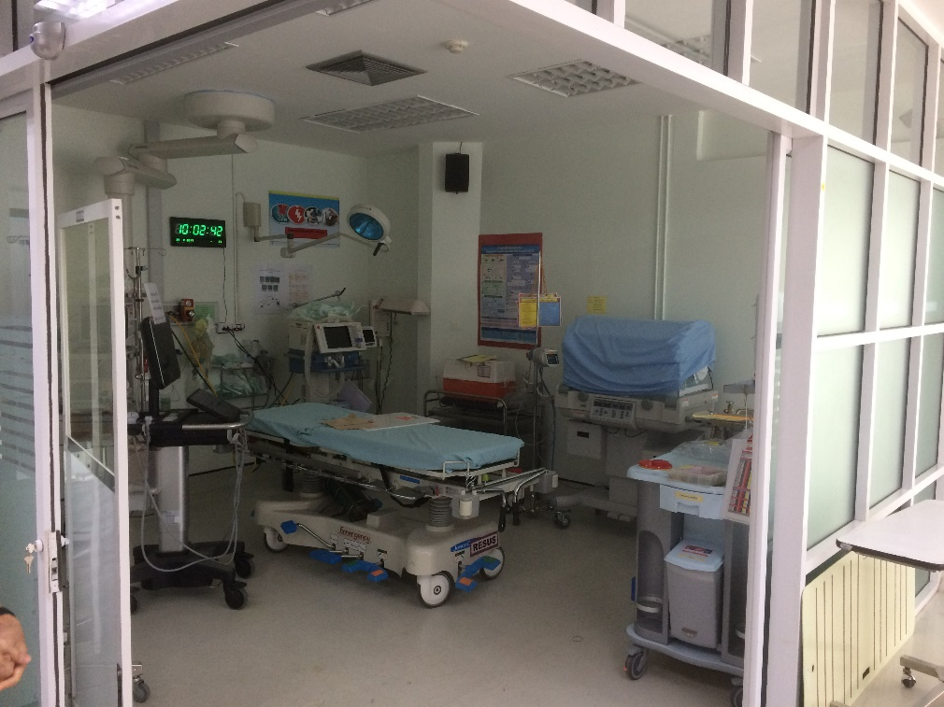
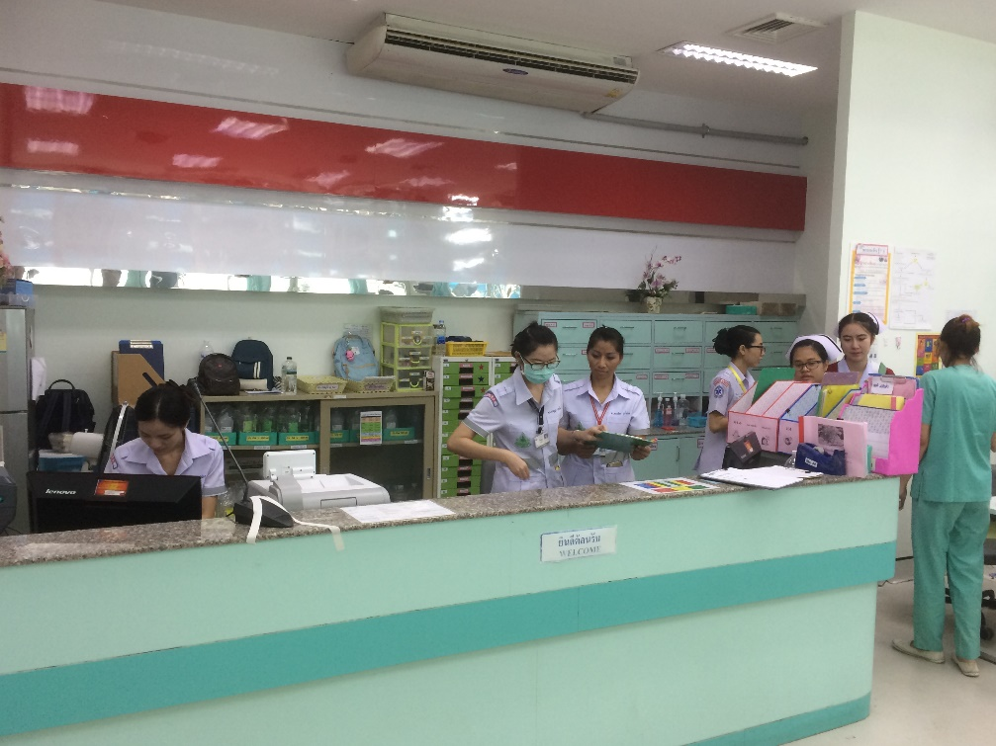
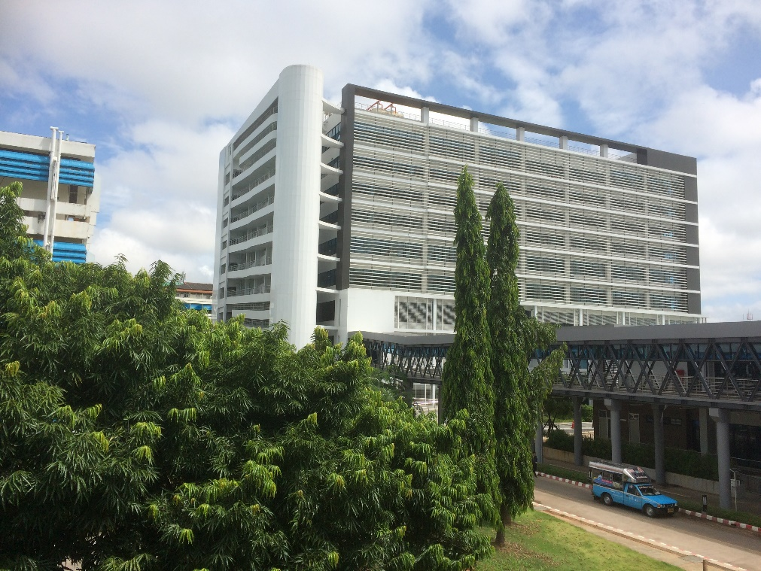
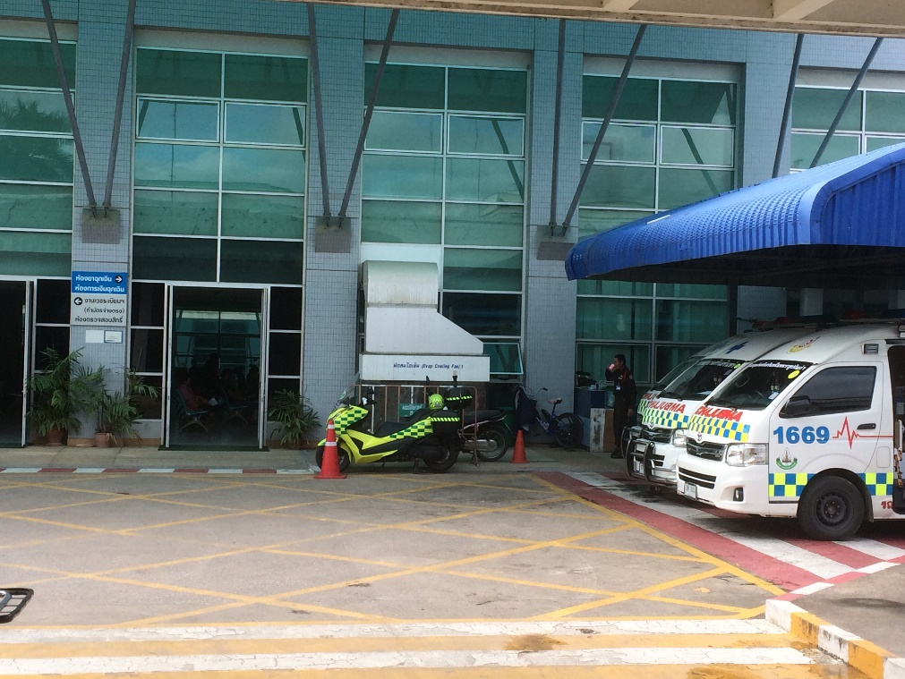

Slide 13
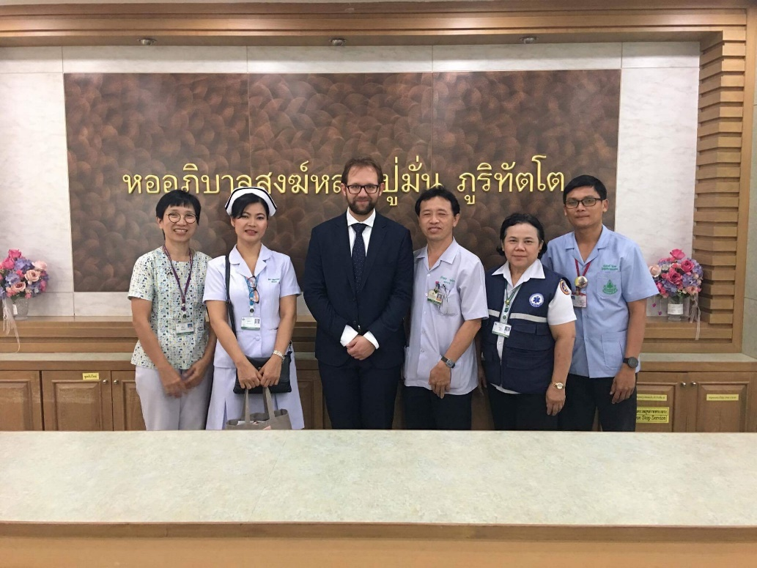
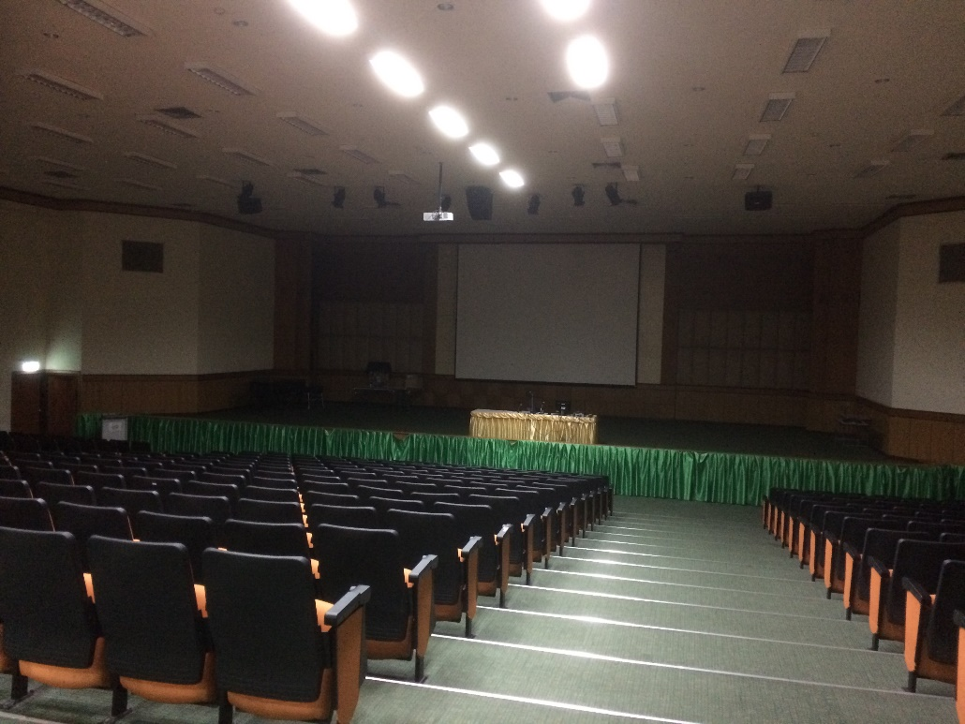
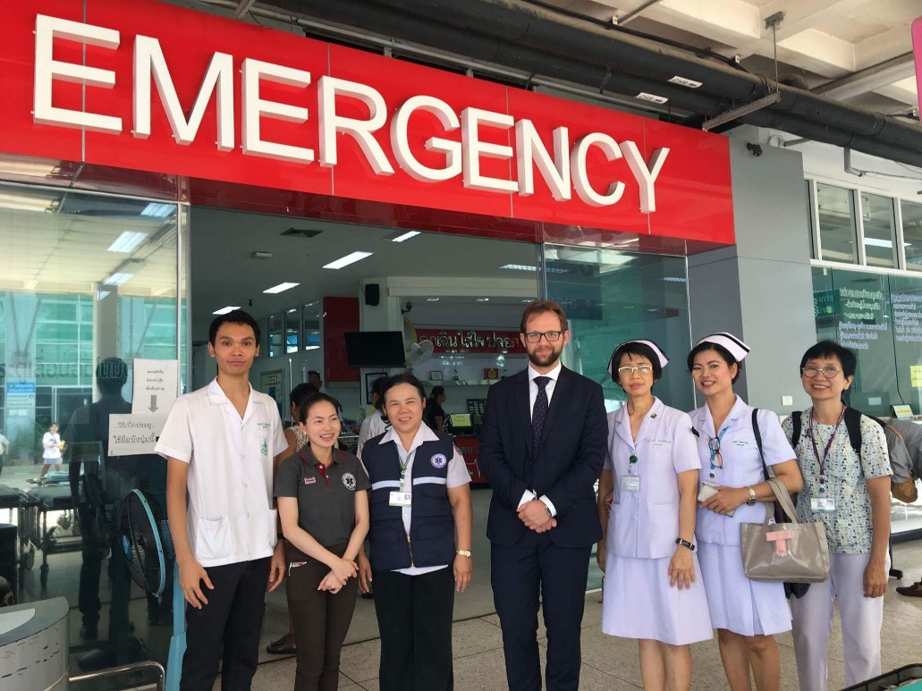
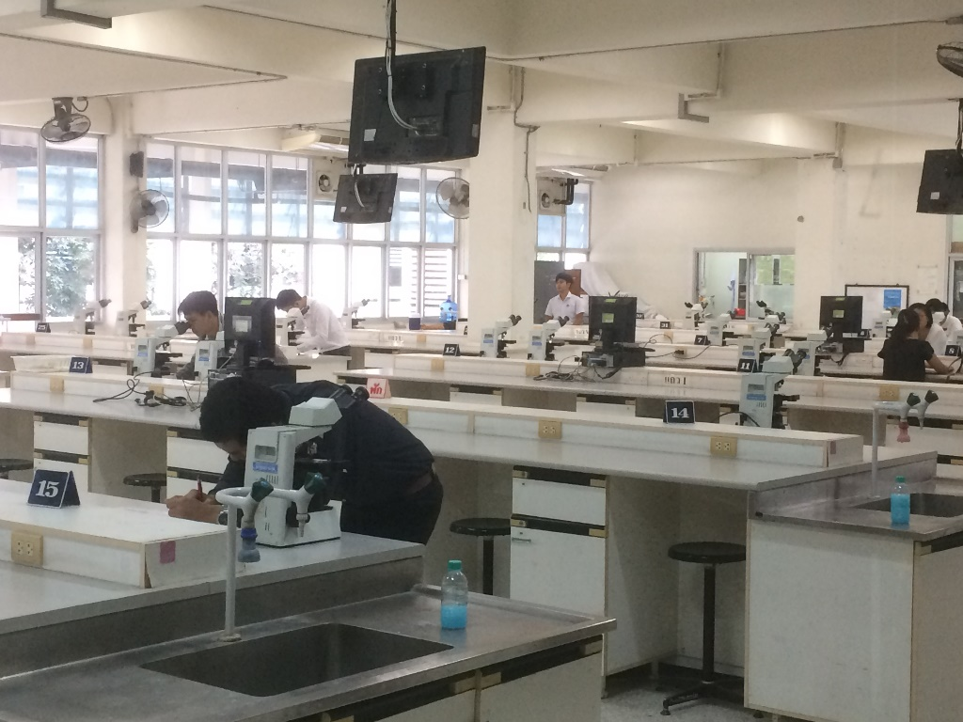

Slide 14
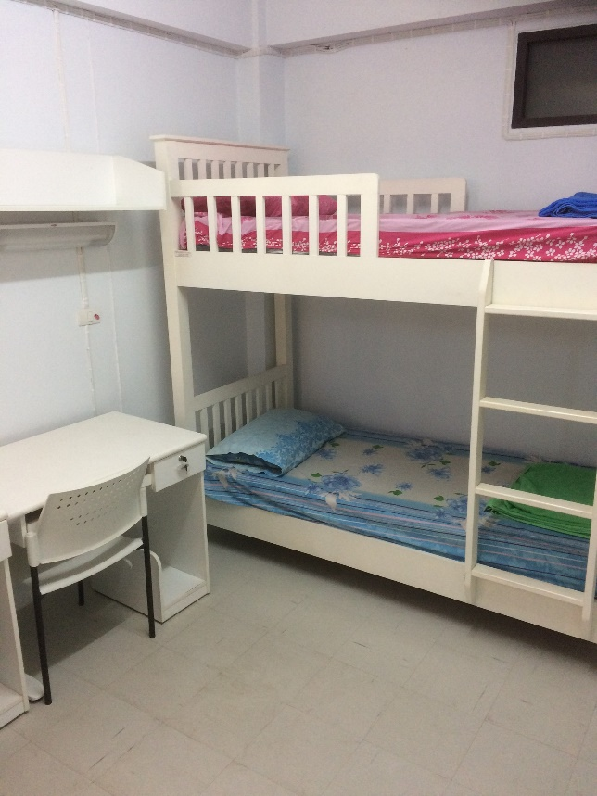
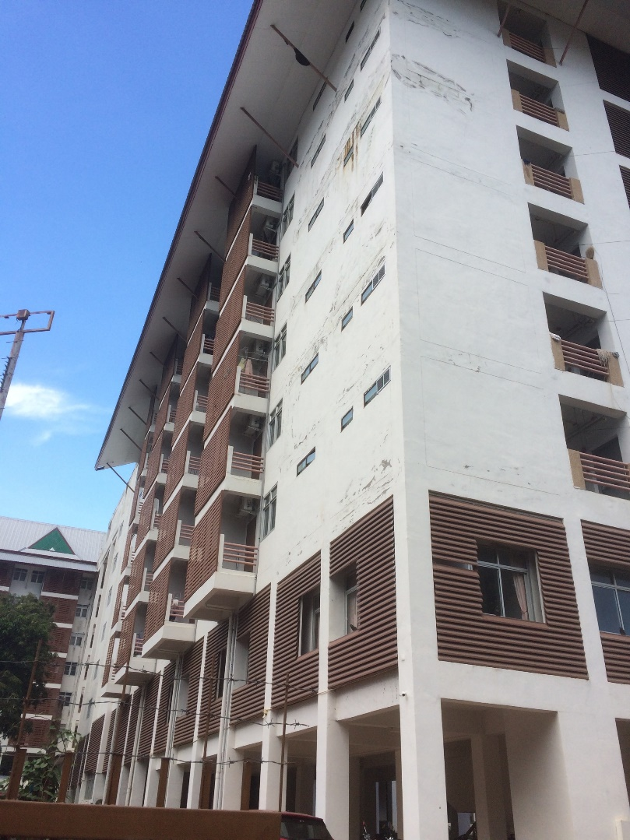
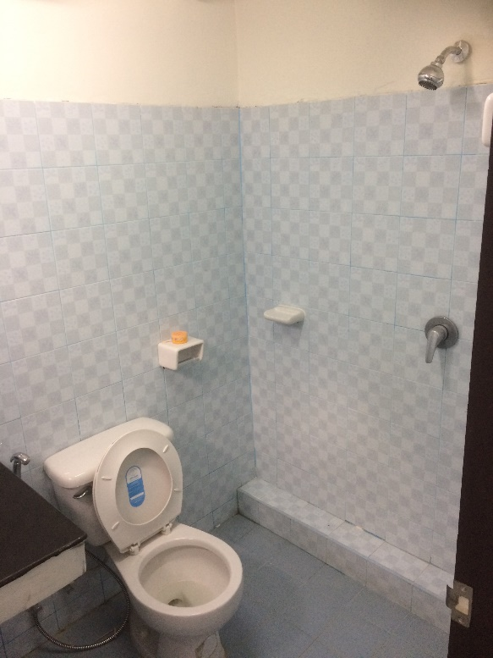
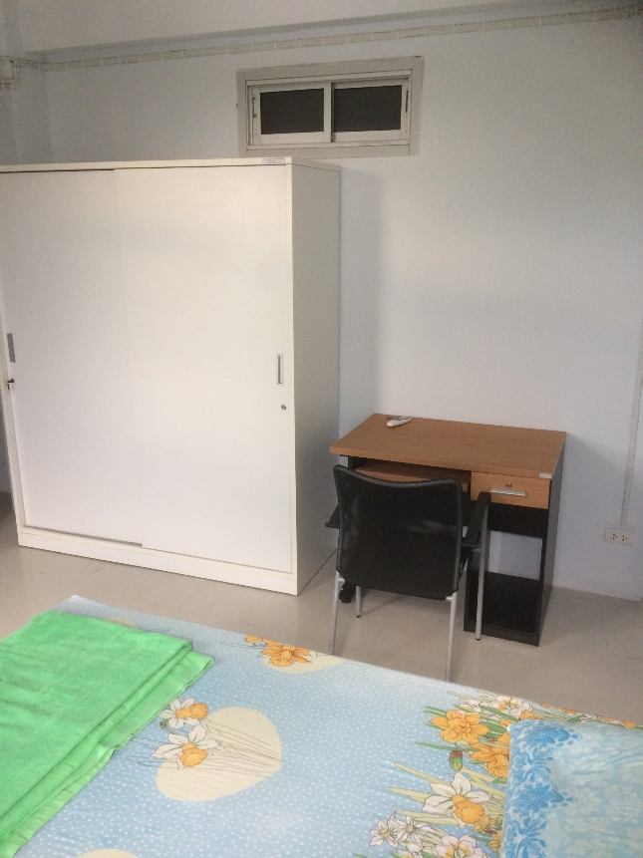
Zakwaterowanie:
Akademiki publiczne, darmowe,
10 min od szpitala na pieszo

Slide 15
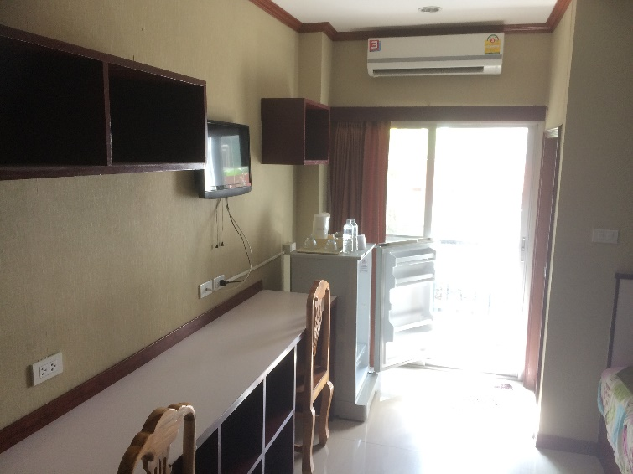
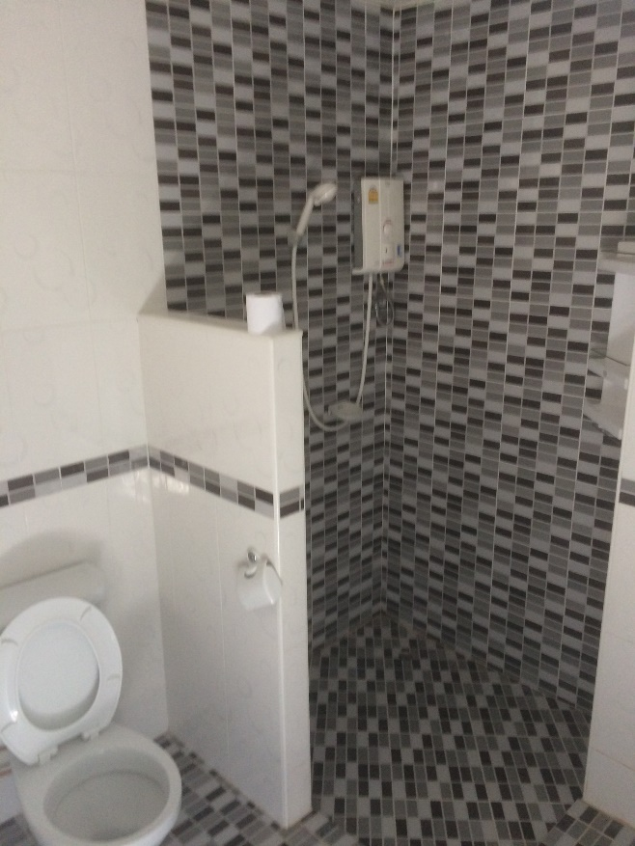
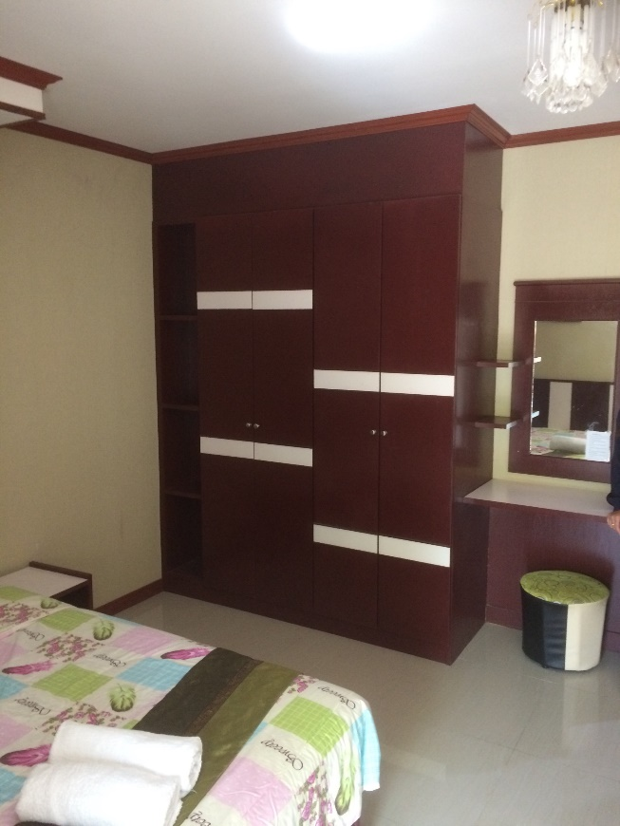
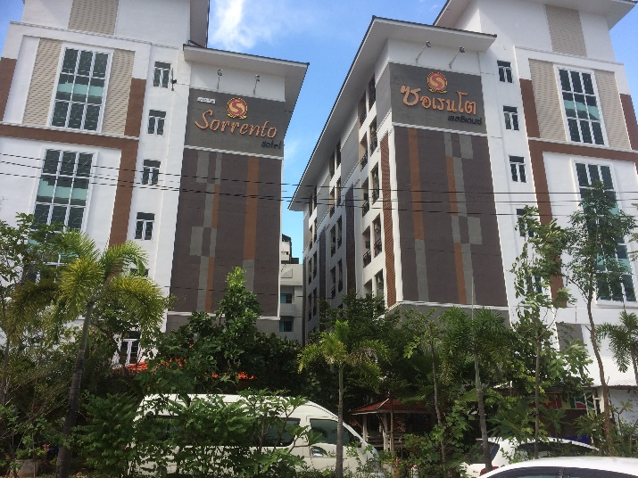
Zakwaterowanie
Akademiki prywatne, koszt około 5000 BTH miesięcznie (500zł), plus media (1000BTH), kaucja 5000BTH (pierwszy miesiąc)
10 min. Na pieszo od szpitala
Dodatkowo można wynająć pokój jeden, dla osoby odwiedzającej, wykładowców ect, koszt 600BTH/ za dzień

Slide 16
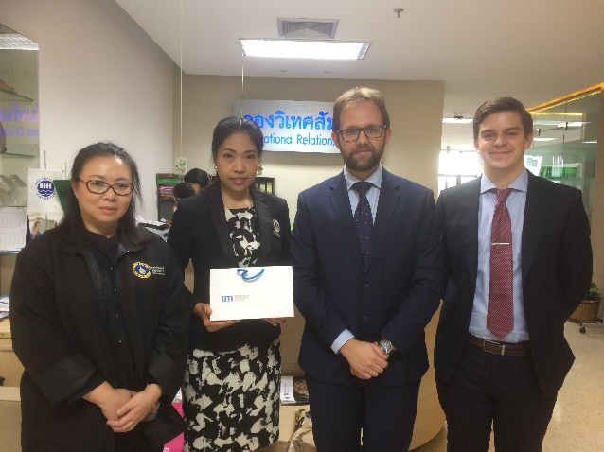
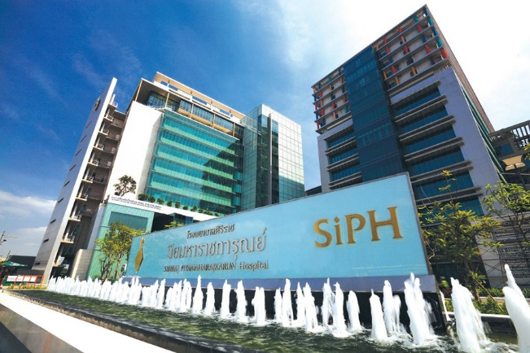
Bangkok- Mahidol University
Najlepszy Uniwersytet w Tajlandii, na liście 200 najlepszych na świecie,
29 000 studentów, 3% obcokrajowców
Dodatkowe informacje: https://www.timeshighereducation.com/world-university-rankings/mahidol-university
Kampus położony 30km od ścisłego centrum Bangkoku, podróż taksówką z taksometrem (około 300BTH)
Koszt akademika miesięczny wersja (full- wypas ;) ok 1000zł/ miesięcznie
Szpitale kliniczne, wydział farmacji, biuro współpracy zagranicznej, akademiki dla obcokrajowców położone w bezpośrednim centrum miasta

